Slide 1
Proyecto Conexiones
Ciclo Escolar 2018-2019

Slide 2
INSTITUTO MIGUEL ÁNGEL
EQUIPO Nº 1.
INTEGRANTES:
L.D.G DIANA MARIA TAPIA REYES, DIBUJO
MTRA. NADIA REYES CERÓN, LÓGICA
ING. JESÚS GERARDO FUENTES ESTRADA, FÍSICA III

Slide 3
PROYECTO
¿ALGUNA VEZ HAS VISTO LOS COLORES DE LA LUZ?
Duración: Enero a mayo 2019

Slide 4
Índice. 1) C.A.I.A.C. Conclusiones generales. Interdisciplinariedad. 2) Fotografías de la Primera sesión de trabajo. 3) Fotografía del organizador gráfico. 4) Objetivo general del proyecto. 5) Objetivos por asignatura. 6) Preguntas generadoras/Preguntas guía. 7) Contenidos, temas y productos propuestos. 8) Planeación general. 8.1) Planeación día a día 8.2) Seguimiento 8.3) Evaluación. 9) Reflexión del grupo interdisciplinario. 10) Organizador gráfico. Preguntas esenciales.

Slide 5
Índice. 11) Organizador gráfico. Proceso de Indagación. 12) A.M.E. General. 13) Resumen 14) Elaboración del Proyecto (Tiempos, presentación y Evaluación) 15) Fotografías de la Segunda sesión de trabajo 16) Organizadores Gráficos. Evaluación por Asignatura. 17) Formato de Evaluación. Grupo Heterogéneo. 18) Pasos para realizar una infografía. 19) Infografía. 20) Reflexiones personales.

Slide 6
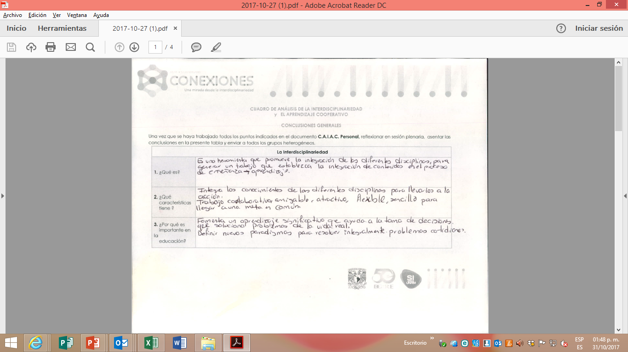
1) Conclusiones generales. Interdisciplinariedad

Slide 10
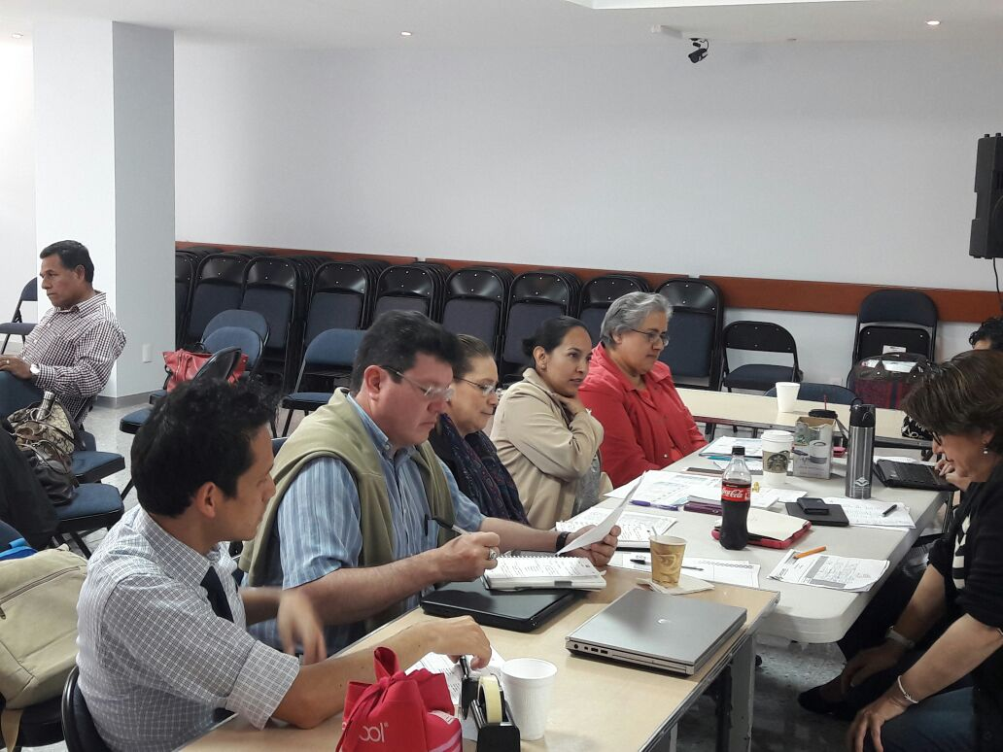
2) Primera Sesión de Trabajo

Slide 11
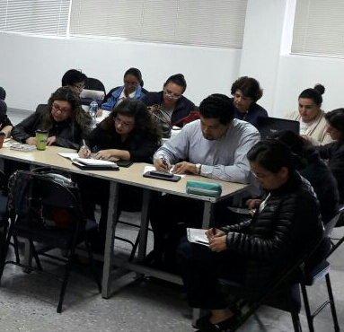

Slide 12
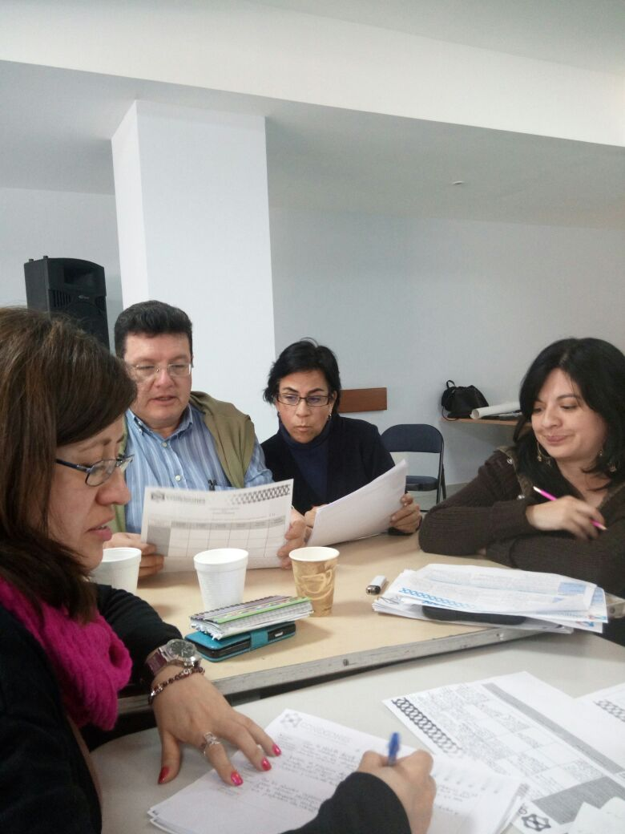

Slide 13
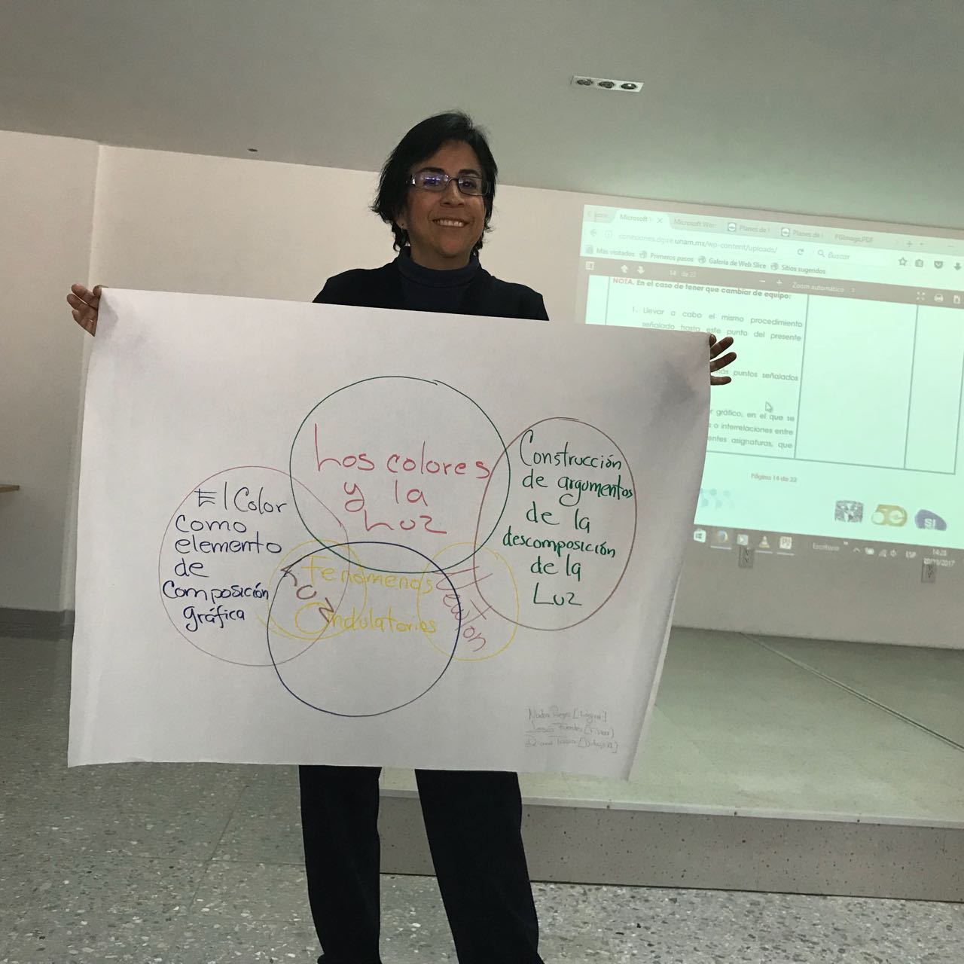

Slide 14
3) Fotografía del Organizador Gráfico

Slide 15
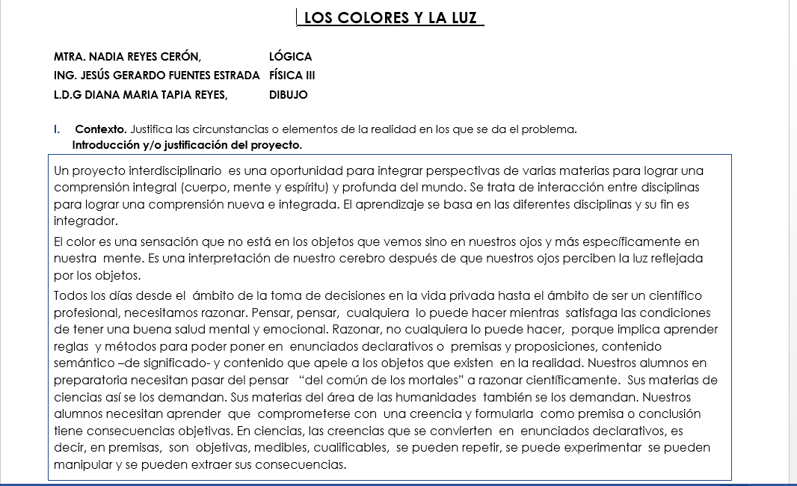
4) Objetivo General del Proyecto

Slide 17
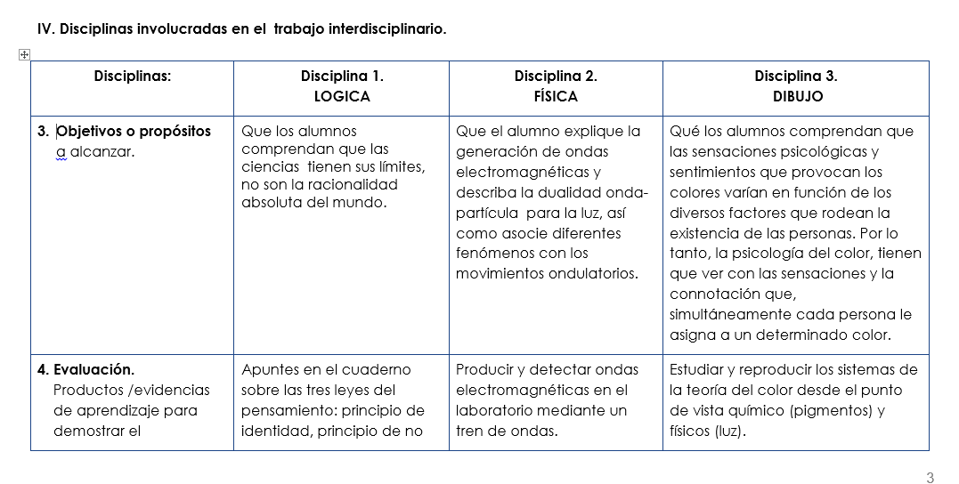
5) Objetivos por Asignatura

Slide 18
6) Preguntas Generadoras/ Preguntas Guía

Slide 19
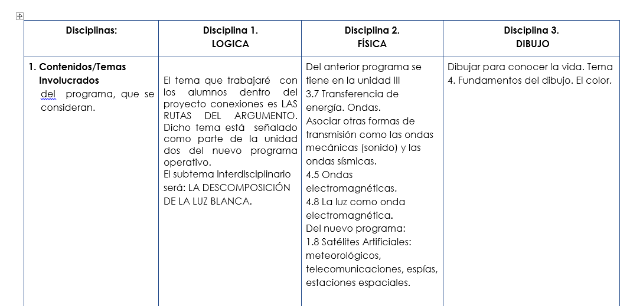
7) Contenidos, Temas y Productos Propuestos

Slide 20
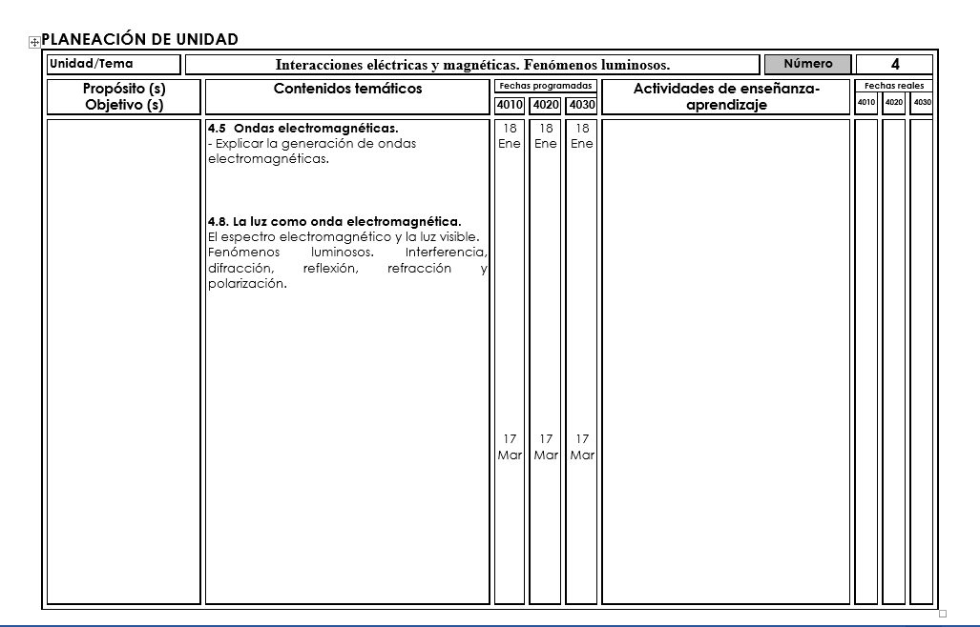
8) Planeación General
8.1) Planeación día a día

Slide 21
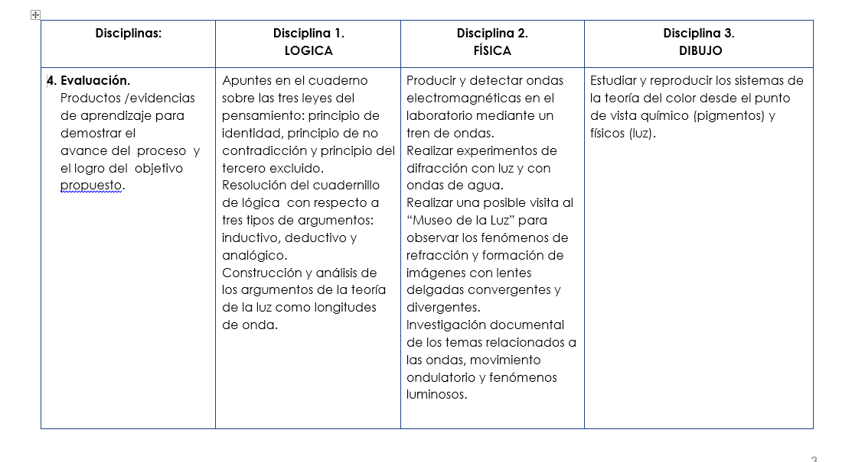
8) Planeación General
8.2) Seguimiento

Slide 22
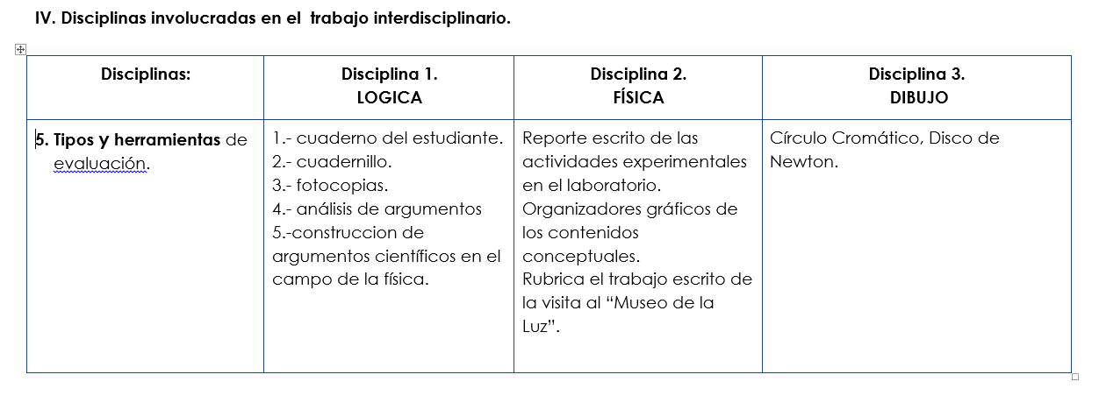
8) Planeación General
8.3) Evaluación

Slide 23
9) Reflexiones. Grupo Interdisciplinario

Slide 24
10) Organizador Grafico. Preguntas Esenciales

Slide 25
11) Organizador Gráfico. Procesos de Indagación

Slide 26
12) A.M.E General

Slide 29
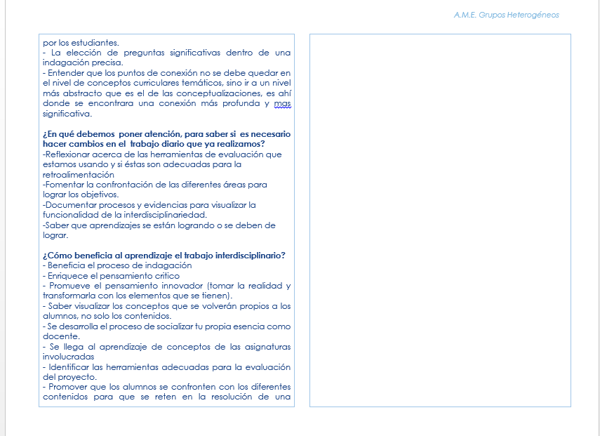

Slide 30
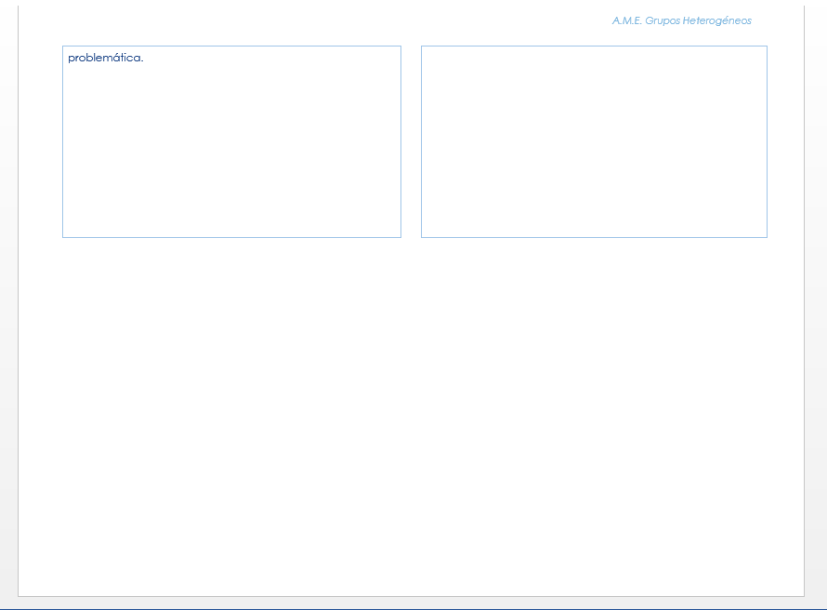

Slide 31
13) Resumen

Slide 33
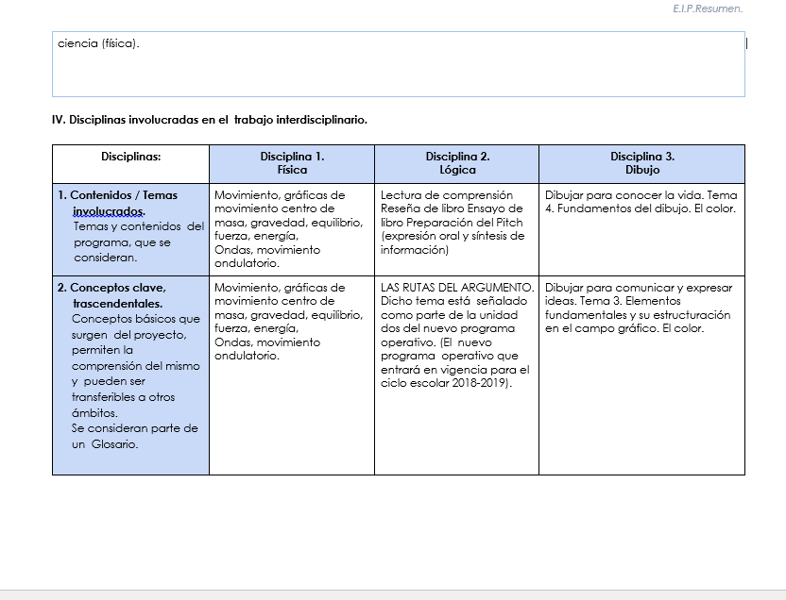

Slide 35
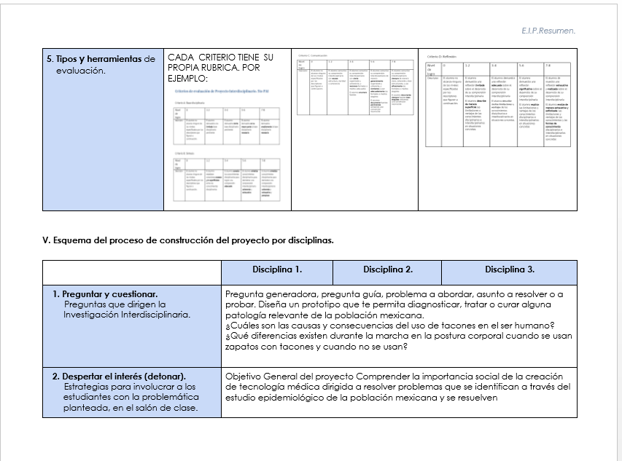

Slide 36
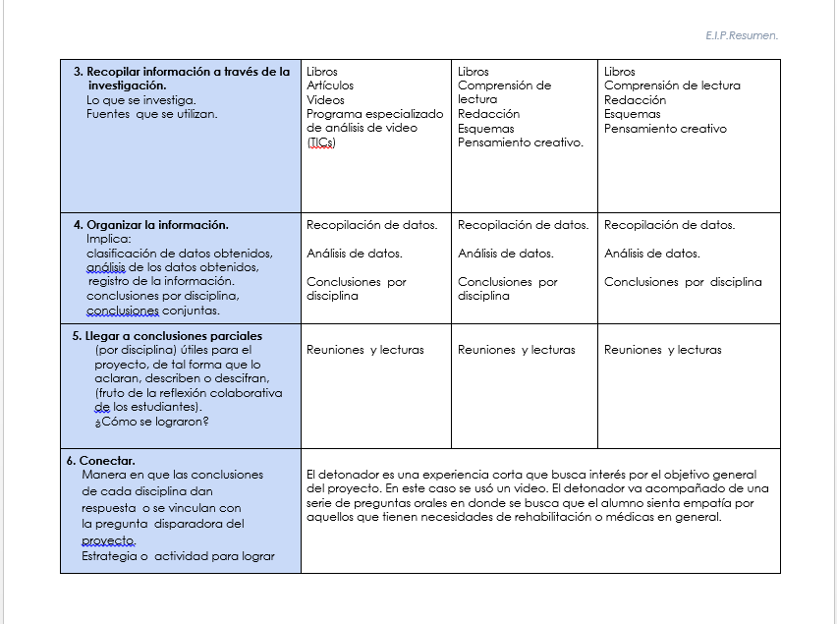

Slide 37
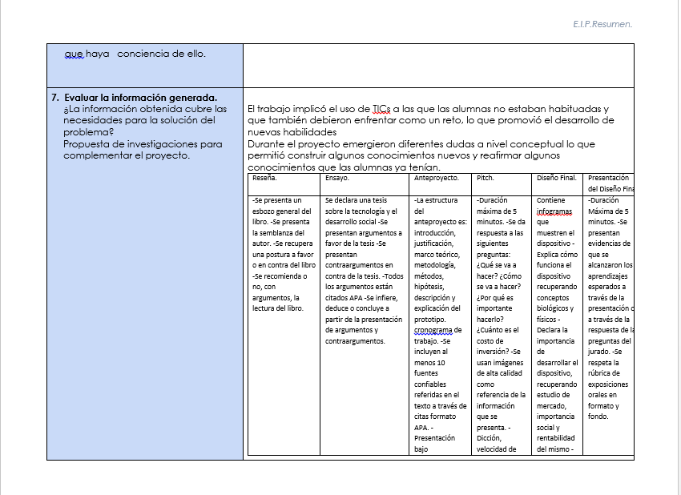

Slide 38
14) Elaboración del Proyecto

Slide 39
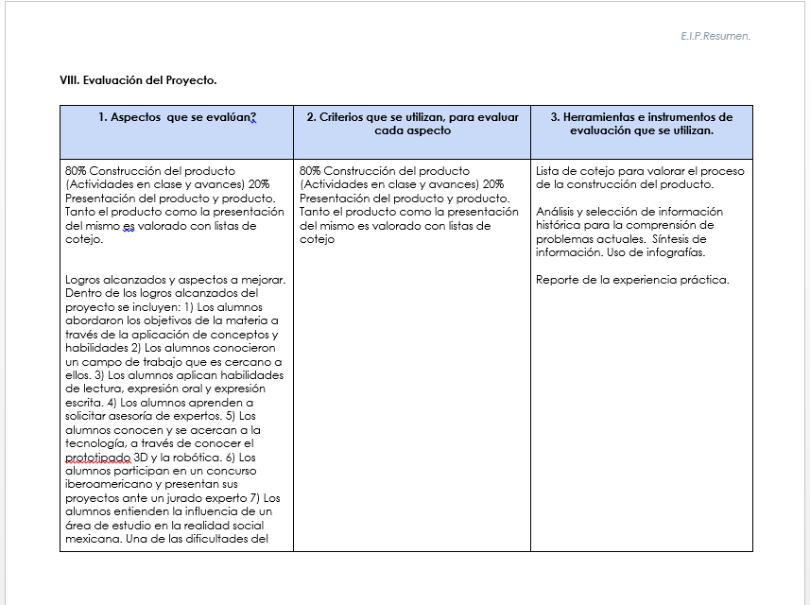

Slide 40
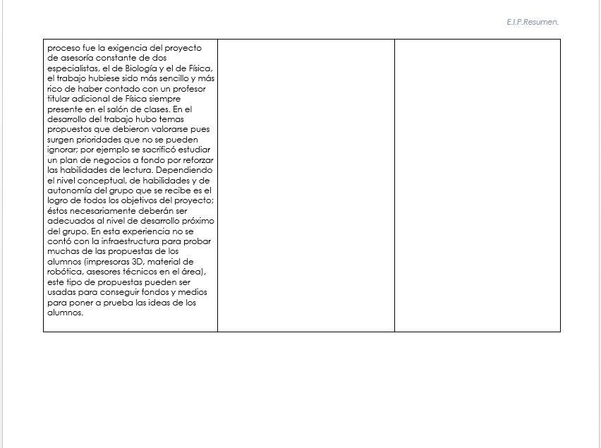

Slide 41
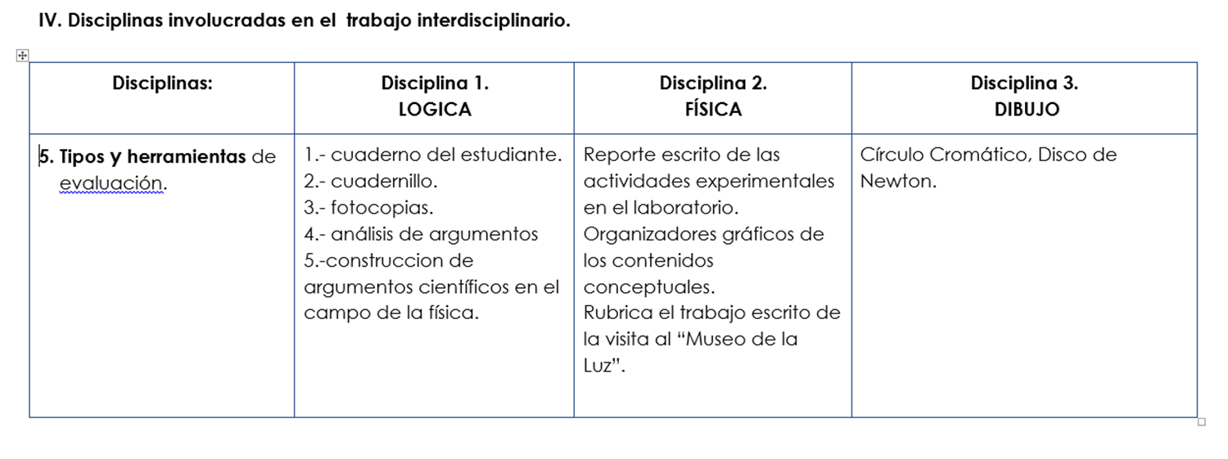

Slide 42
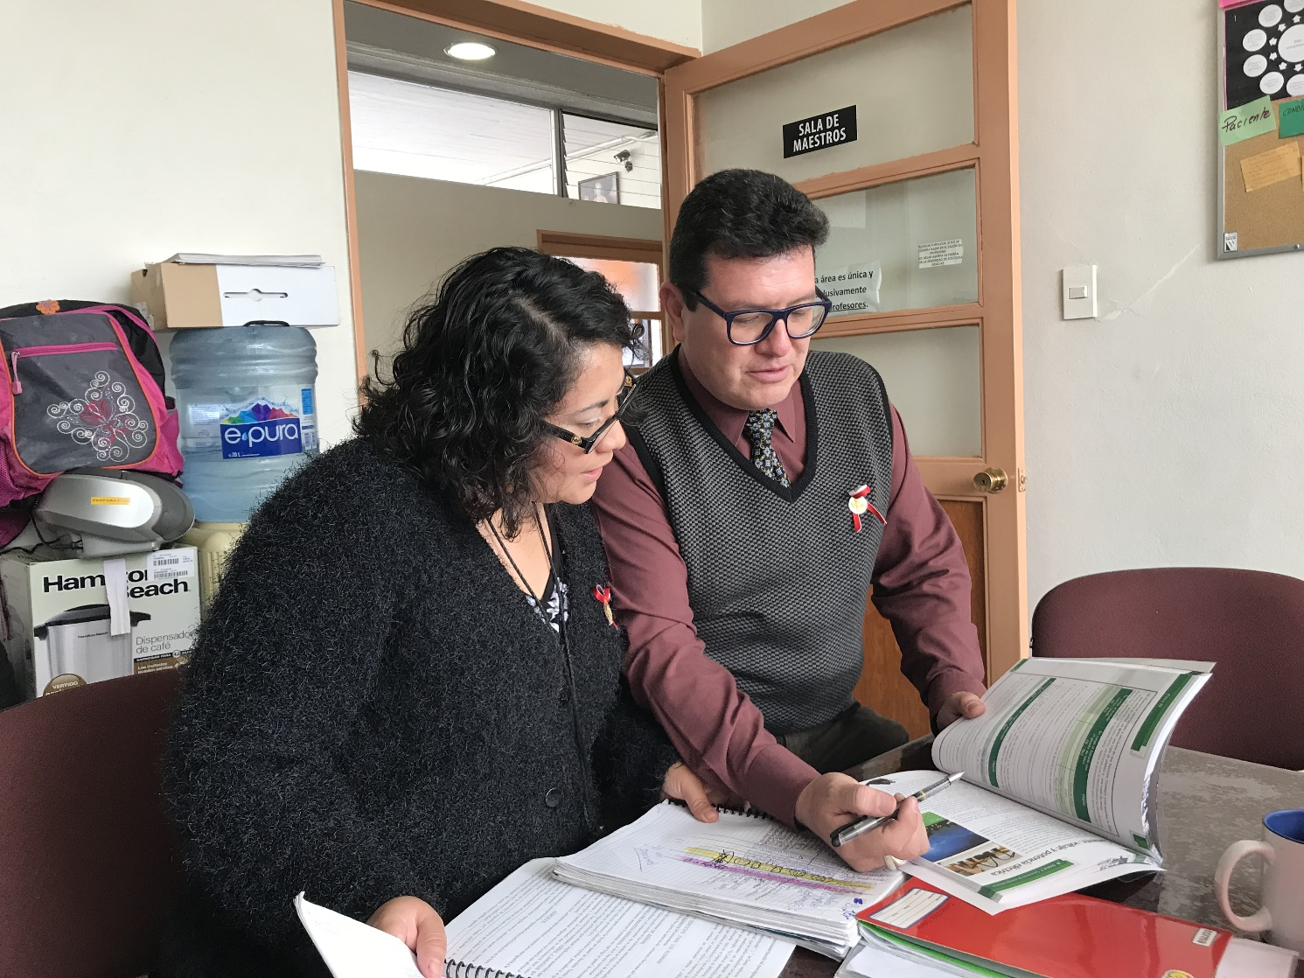
15) Segunda Reunión de Trabajo

Slide 43
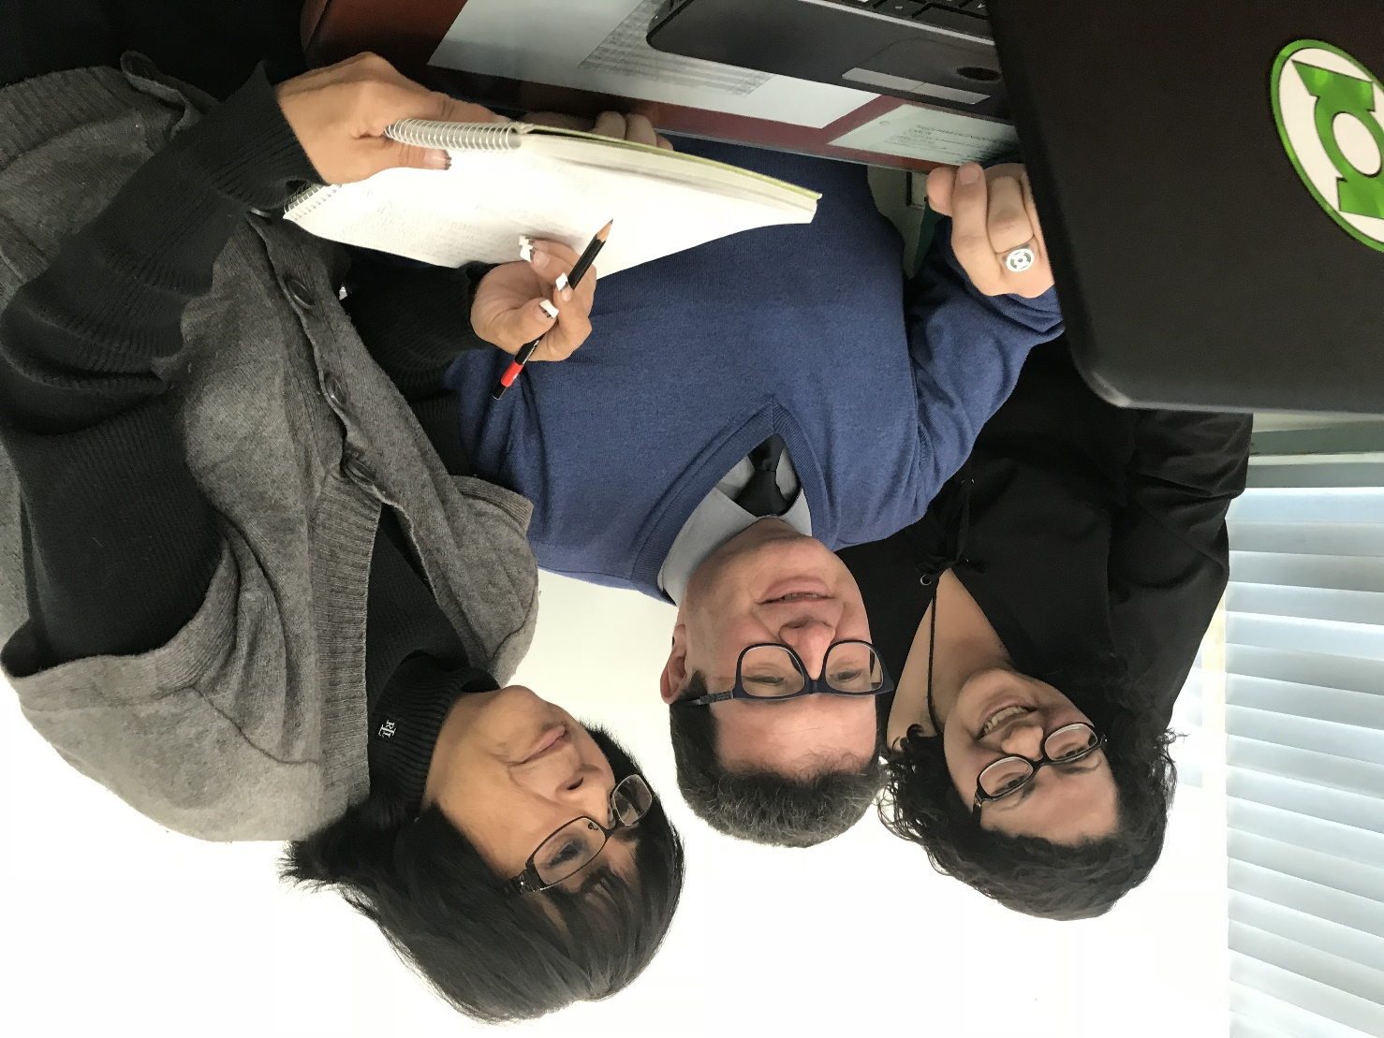

Slide 44
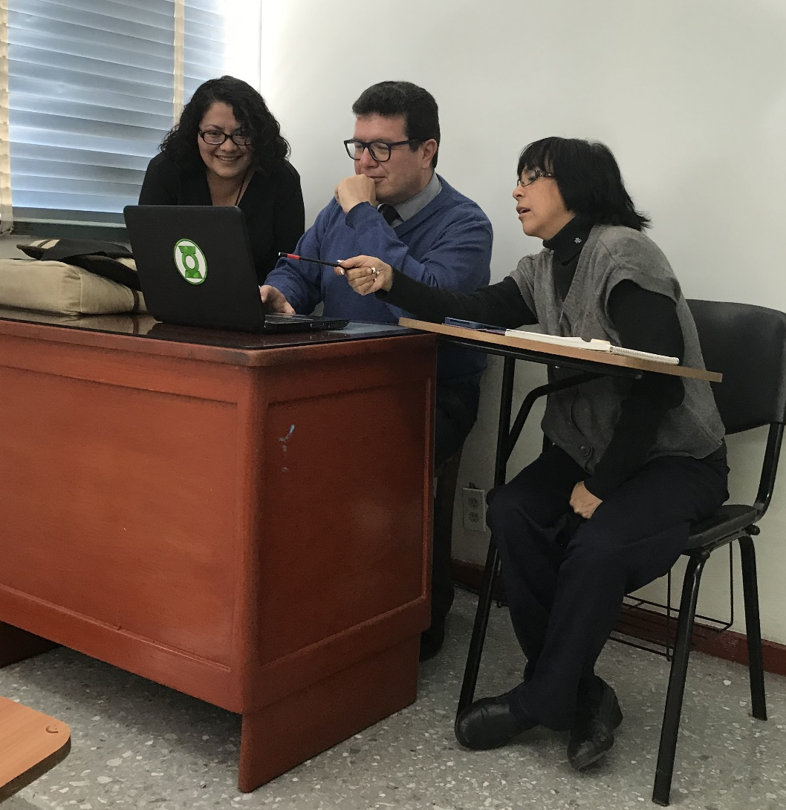

Slide 45
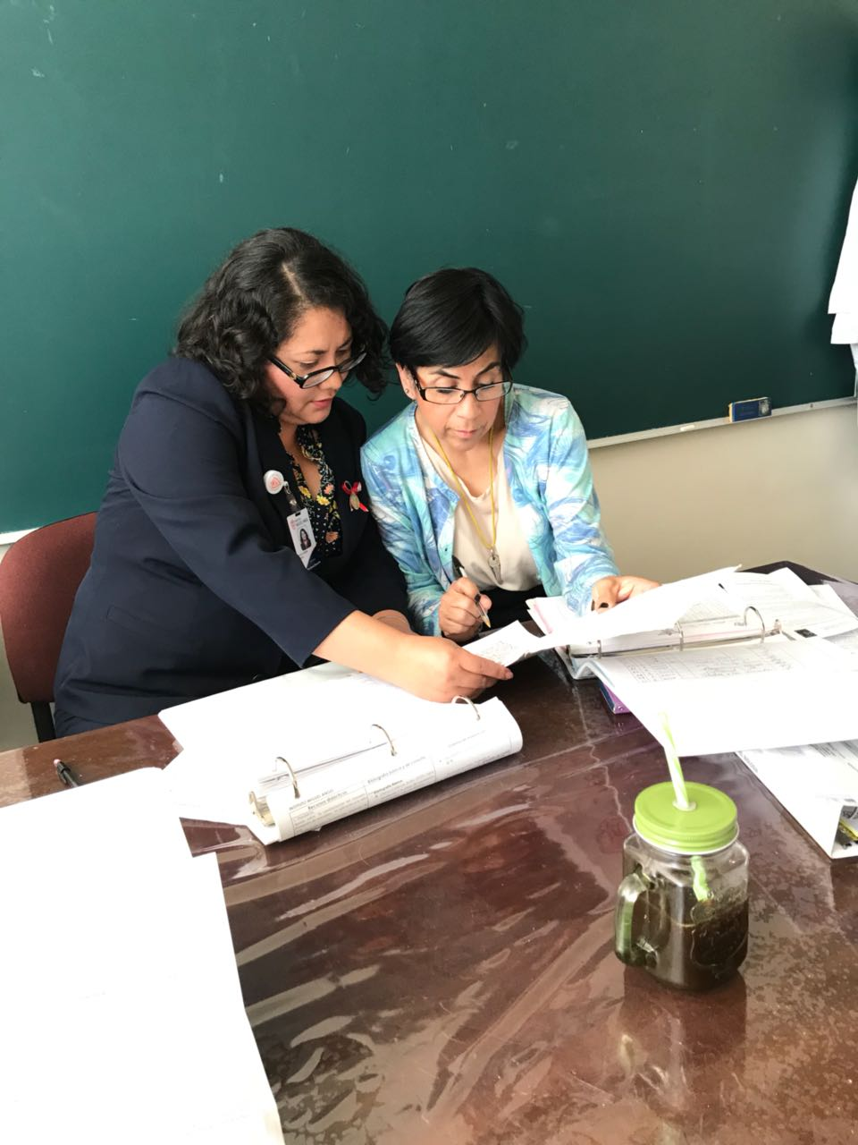

Slide 46
16) Organizadores Gráficos. Evaluación por Asignatura.

Slide 48
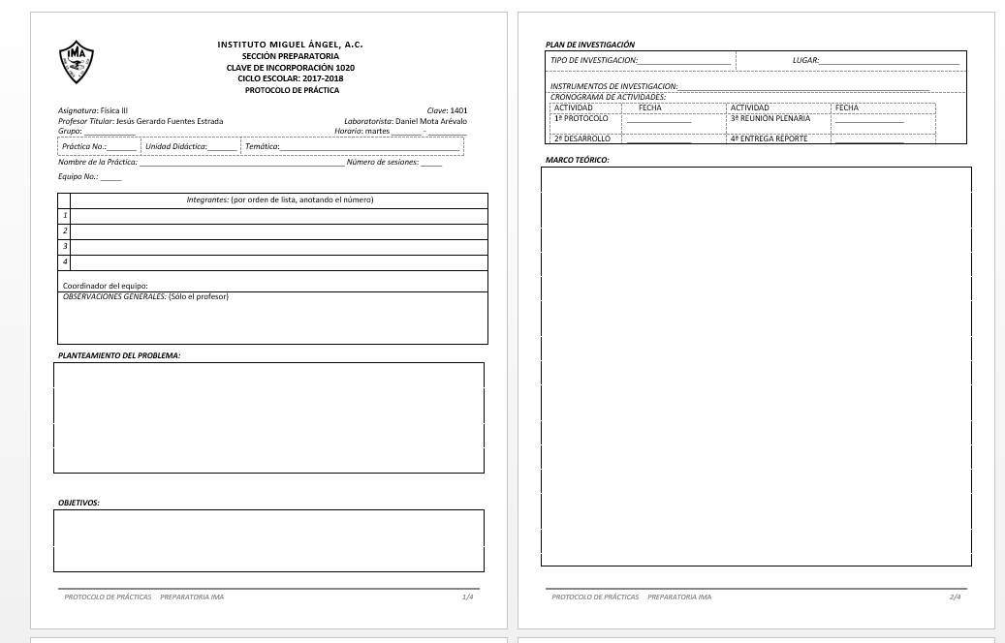

Slide 49
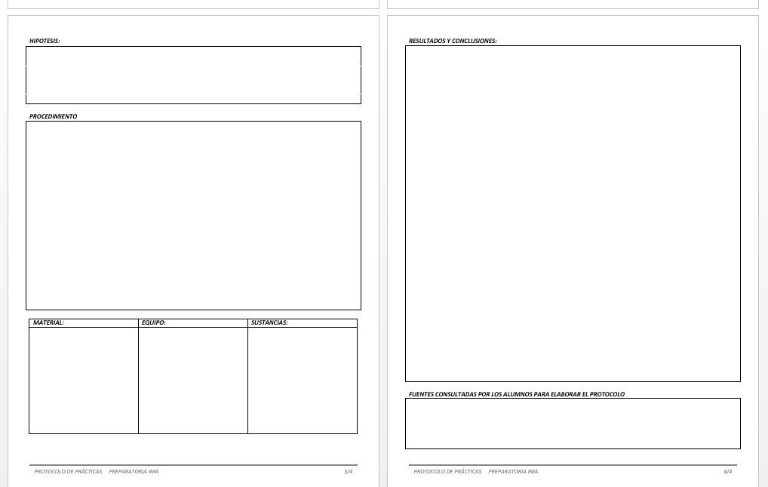

Slide 50
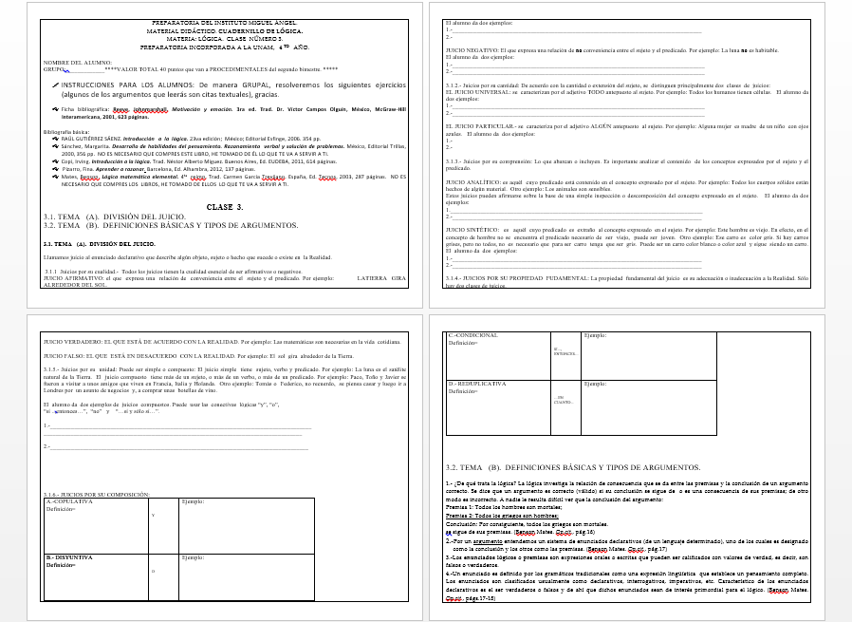

Slide 51
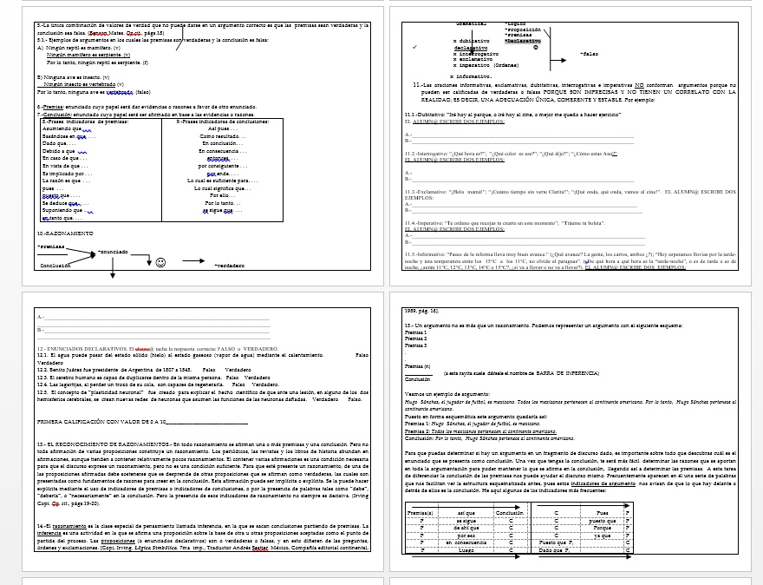

Slide 52
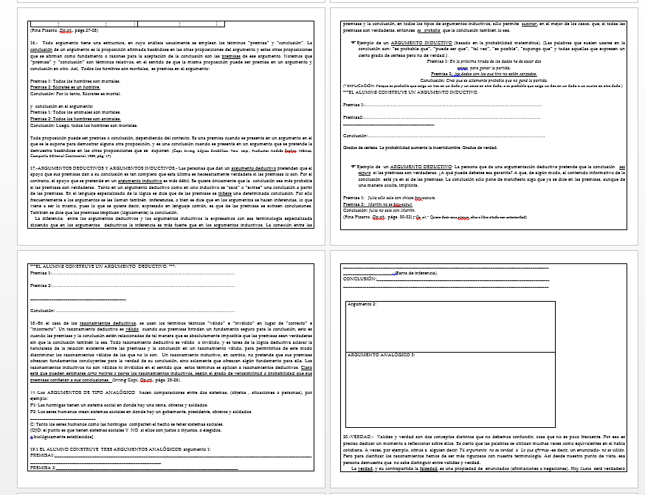

Slide 55
17) Formato de Evaluación. Grupo Heterogéneo

Slide 56
18) Pasos para realizar una infografía.

Slide 57
19) Infografía

Slide 58
20) Reflexiones Personales

Slide 61
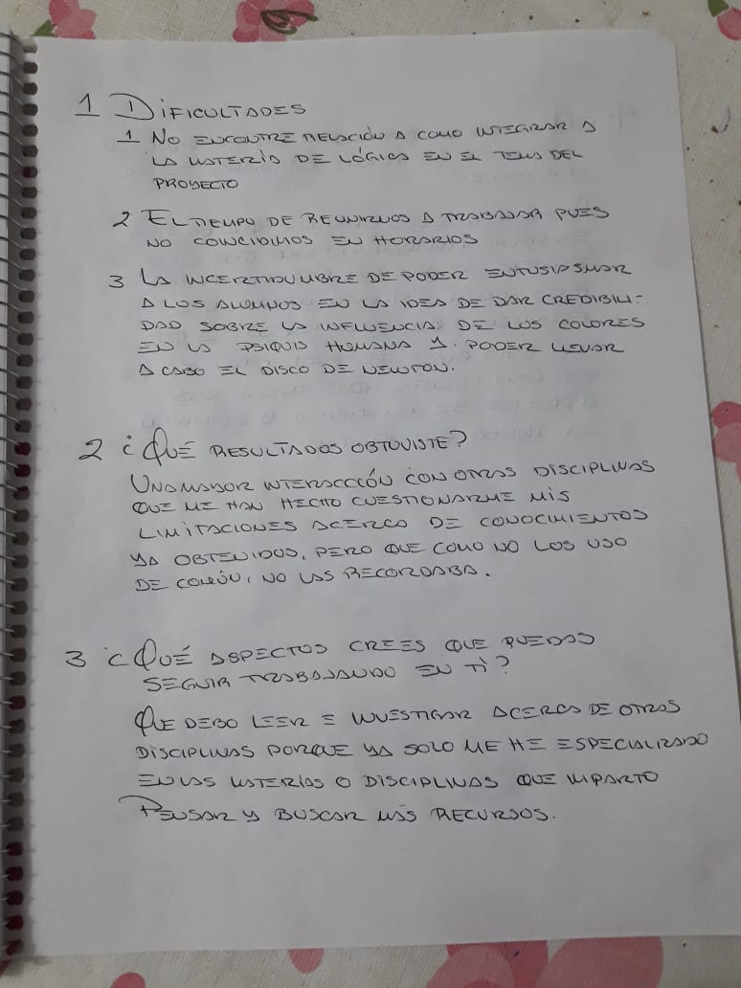
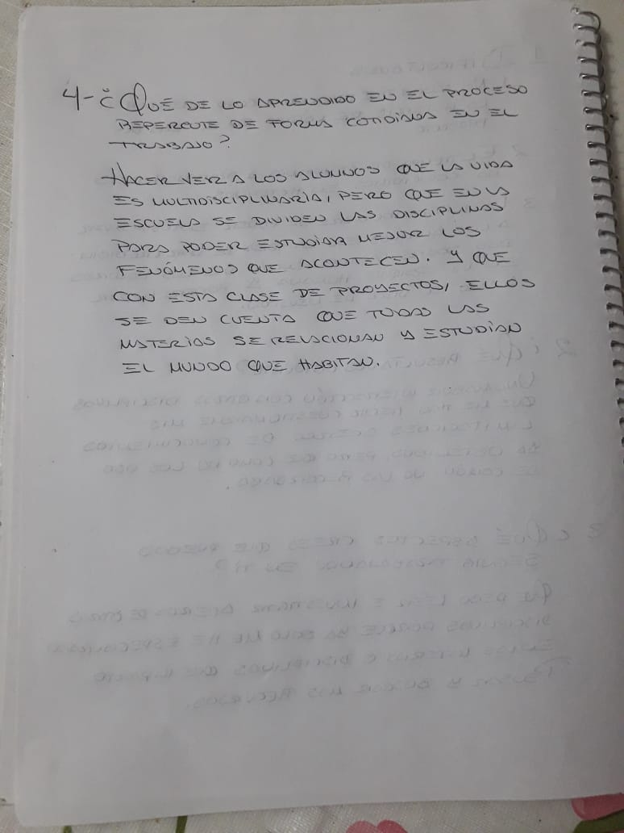

Slide 62
